Slide 1
Оптимизация производительности, структуры данных и запросов на основе демонстрационной базы данных авиаперевозок по России
Тюленева К.Ю.
Группа PostgreSQL-2024-03

Slide 2
Цели проекта
Цели проекта:
Улучшить производительность базы данных (далее – БД)
Изменить структуру БД и оптимизировать запросы
Задачи:
Изменить параметры БД в конфигурационном файле для улучшения производительности
Запустить тесты на производительность с разными настройками, сравнить результаты
Написать запрос к БД, получить план запроса
Изменить структуру БД, и оптимизировать запрос я получения лучшего плана запроса

Slide 3
Входные данные и Используемые технологии
Виртуальная машина:
4 ядра ЦП, 8 ГБ ОЗУ, Диск HHD на 350 ГБ
ОС Linux Ubuntu
PostgreSQL версия 15
База данных «Авиаперевозки по России»:
2,5 ГБ – общий размер БД
Используемые программы:
Bitvise SSH Client - SSH-клиент, обеспечивающий безопасное подсоединение к терминалу
Dbeaver - приложение, предназначенное для управления базами данных

Slide 4
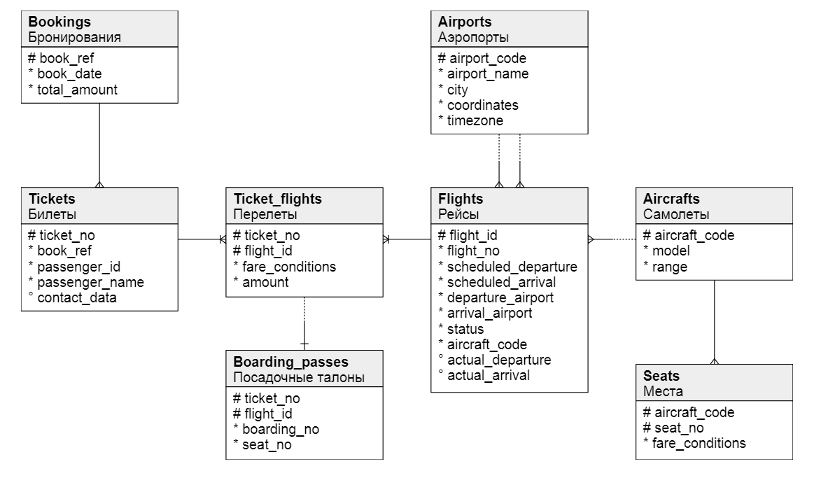
Блок-схема данных

Slide 5
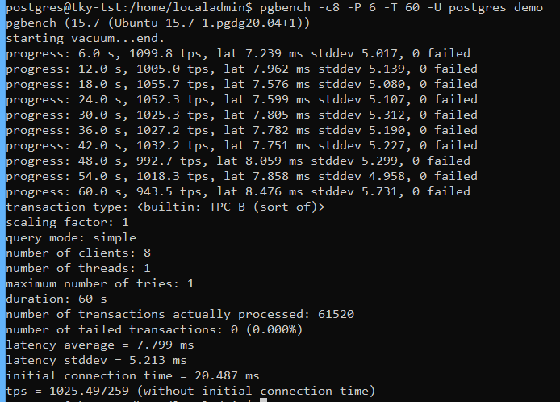
Оптимизация конфигурации PostgreSQL
Запуск теста на производительность утилитой pgbench с дефолтными настройками PostgreSQL

Slide 6
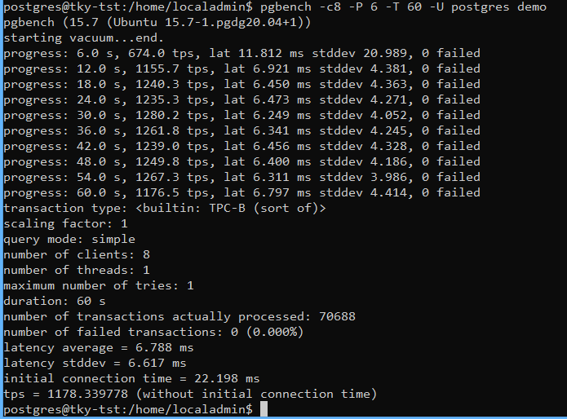
Оптимизация конфигурации PostgreSQL
Запуск теста на производительность с настройками, рекомендованными на лекциях
max_connections = 40 shared_buffers = 1GB effective_cache_size = 3GB maintenance_work_mem = 512MB checkpoint_completion_target = 0.9 wal_buffers = 16MB default_statistics_target = 500 random_page_cost = 4 effective_io_concurrency = 2 work_mem = 6553kB min_wal_size = 4GB max_wal_size = 16GB

Slide 7
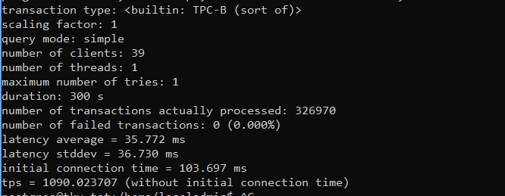
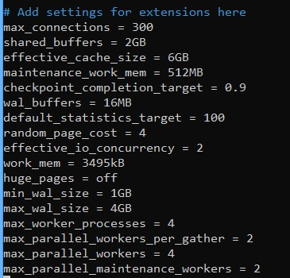
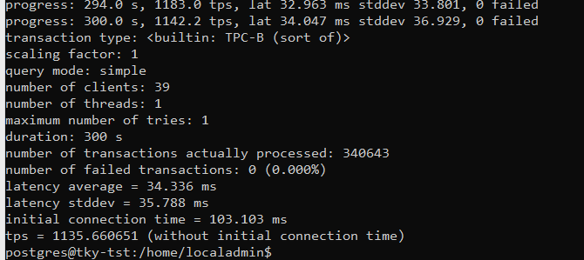
Оптимизация конфигурации PostgreSQL
Запуск теста на производительность с большей нагрузкой
Запуск теста на производительность с параметрами, полученными с помощью калькулятора PGTune

Slide 8
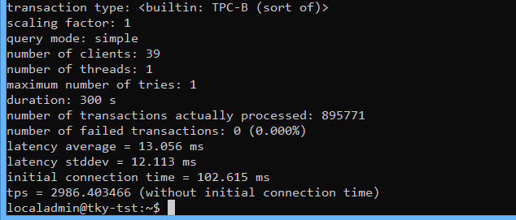
Оптимизация конфигурации PostgreSQL
Эксперимент с параметрами улучшающими производительность, но с возможным ущербом надежности:
bgwriter_delay = 10ms
synchronous_commit = off
full_page_writes=off
wal_level=minimal
max_wal_senders=0
fsync=off

Slide 9
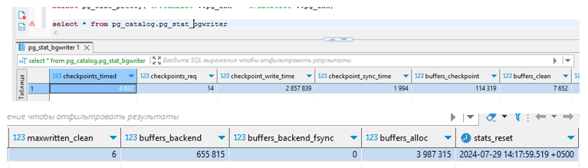
Оптимизация конфигурации PostgreSQL
Настройка checkpoint checkpoint_timeout = 30 s:
Определяем текущее местоположение записи в журнале
10 минут подаем нагрузку pgbench
Определяем текущее местоположение записи в журнале
Рассчитываем объем журнальных файлов (936 MB)
Объем в среднем на 1 контрольную точку: 936 (объем всего)/600(время 10 мин)*30(время выполнения контрольной точки) = 46,8 MB
Проверяем статистику

Slide 10
Результаты
• number of transactions actually processed было 340 643 стало 895 771. Количество транзакций увеличилось в 2,62 раза. • latency average было 34.336 ms стало 13.056 ms. Средняя задержка уменьшилась в 2,62 раза. • latency stddev было 35.788 ms стало 12.113 ms. Средняя задержка дисковых устройств уменьшилась в 2,95 раза. • tps было 1135.7… стало 2986.4…. Примерно в 2,62 раза увеличилось количество транзакций в секунду.
Удалось улучшить производительность в 2,5 раза
Однако некоторые параметры были изменены в ущерб надежности, поэтому на реальных данных нужно искать баланс между надежностью и производительностью

Slide 11
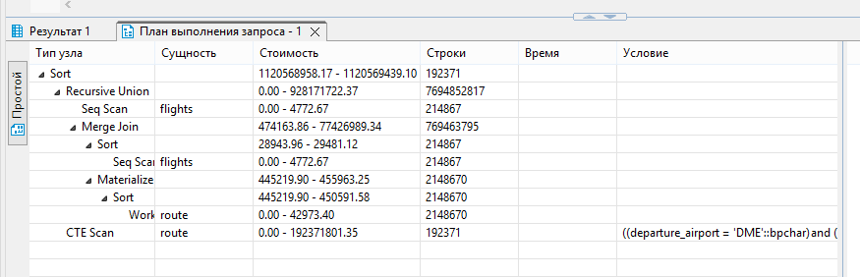
Оптимизация Структуры БД и запросов
Запрос: Как добраться из одного города в другой, с пересадками не более 4 часов?
WITH RECURSIVE route AS (
SELECT
departure_airport,
arrival_airport,
scheduled_departure,
scheduled_arrival,
flight_id,
ARRAY[flight_id] AS flight_path
FROM flights
UNION ALL
SELECT
r.departure_airport,
f.arrival_airport,
f.scheduled_departure,
f.scheduled_arrival,
f.flight_id,
r.flight_path || f.flight_id
FROM route AS r
JOIN flights AS f ON r.arrival_airport = f.departure_airport
AND f.scheduled_departure <= r.scheduled_arrival + INTERVAL '4 hours'
AND f.flight_id != any (r.flight_path)
)
SELECT
r.departure_airport,
r.arrival_airport,
r.scheduled_departure,
r.scheduled_arrival,
array_to_string(r.flight_path, ', ') AS flight_path
FROM route AS r
WHERE r.departure_airport = 'DME'
AND r.arrival_airport = 'LED'
ORDER BY r.scheduled_departure;
План запроса:

Slide 12
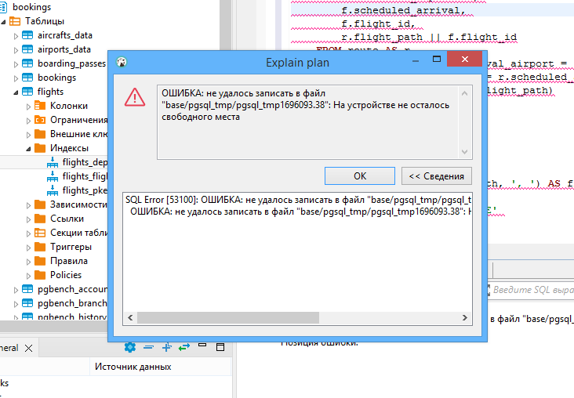
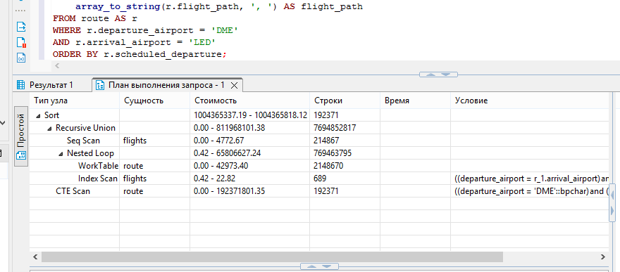
Оптимизация Структуры БД и запросов
Добавление индекса на таблице flights по полям: departure_airport, scheduled_departure
План запроса:

Slide 13
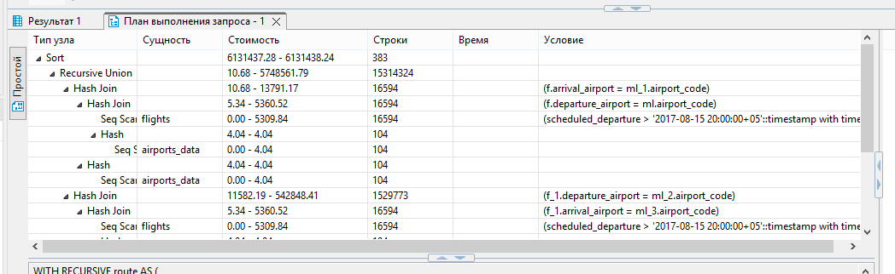
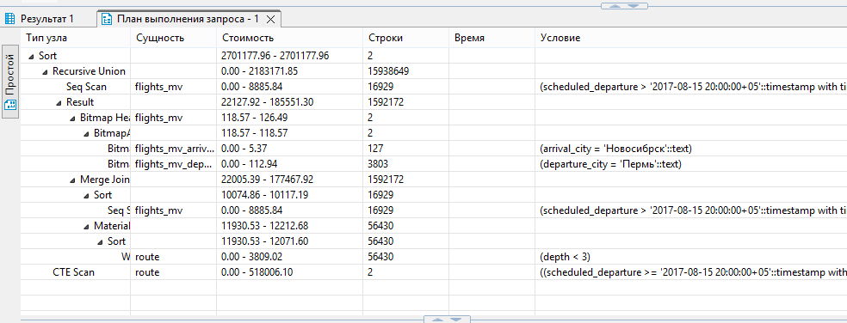
Оптимизация Структуры БД и запросов
Добавление дополнительных условий в запрос (на будущие перелеты)
Создание мат.представления с индексами (добавление в запрос)
CREATE MATERIALIZED VIEW bookings.flights_mv
TABLESPACE pg_default
AS SELECT f.flight_id,
f.flight_no,
f.scheduled_departure,
timezone(dep.timezone, f.scheduled_departure) AS scheduled_departure_local,
f.scheduled_arrival,
timezone(arr.timezone, f.scheduled_arrival) AS scheduled_arrival_local,
f.scheduled_arrival - f.scheduled_departure AS scheduled_duration,
f.departure_airport,
dep.airport_name AS departure_airport_name,
dep.city AS departure_city,
f.arrival_airport,
arr.airport_name AS arrival_airport_name,
arr.city AS arrival_city,
f.status,
f.aircraft_code,
f.actual_departure,
timezone(dep.timezone, f.actual_departure) AS actual_departure_local,
f.actual_arrival,
timezone(arr.timezone, f.actual_arrival) AS actual_arrival_local,
f.actual_arrival - f.actual_departure AS actual_duration
FROM flights f,
airports dep,
airports arr
WHERE f.departure_airport = dep.airport_code AND f.arrival_airport = arr.airport_code
WITH DATA;
-- View indexes:
CREATE INDEX flights_mv_arrival_idx ON bookings.flights_mv USING btree (arrival_city, scheduled_arrival);
CREATE INDEX flights_mv_departure_idx ON bookings.flights_mv USING btree (departure_city, scheduled_departure);
План запроса:

Slide 14
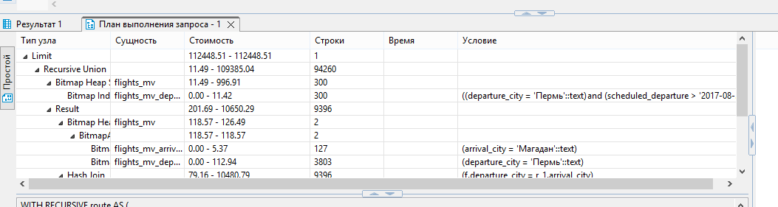
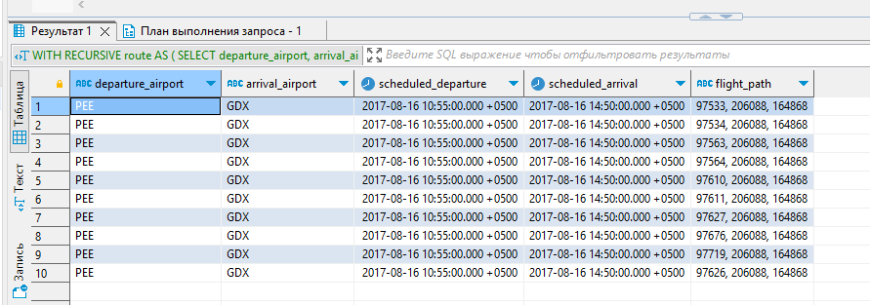
Результаты
Добавление дополнительных условий в запрос (время отправление больше текущего, города вместо аэропортов)
WITH RECURSIVE route AS (
SELECT
departure_airport,
arrival_airport,
scheduled_departure,
scheduled_arrival,
flight_id,
ARRAY[flight_id] AS flight_path,
1 as depth,
departure_city,
arrival_city
FROM flights_mv
where scheduled_departure > bookings.now()
and departure_city = 'Пермь'
UNION ALL
SELECT
r.departure_airport,
f.arrival_airport,
f.scheduled_departure,
f.scheduled_arrival,
f.flight_id,
r.flight_path || f.flight_id,
1+ depth,
r.departure_city,
f.arrival_city
FROM route AS r
JOIN flights_mv AS f ON r.arrival_city = f.departure_city
AND f.scheduled_departure <= r.scheduled_arrival + INTERVAL '4 hours'
AND f.flight_id != any (r.flight_path)
and f.scheduled_departure > bookings.now()
and r.scheduled_departure > bookings.now()
and not exists(select 1 from flights_mv m where m.departure_city= 'Пермь' and m.arrival_city = 'Магадан')
and depth <3
)
SELECT
r.departure_airport,
r.arrival_airport,
r.scheduled_departure,
r.scheduled_arrival,
array_to_string(r.flight_path, ', ') AS flight_path
FROM route AS r
WHERE r.departure_city = 'Пермь'
AND r.arrival_city = 'Магадан'
and r.scheduled_departure between bookings.now() and (bookings.now() + interval '1 DAY')
ORDER BY r.scheduled_departure
fetch first 10 rows only;
План запроса и результат:

Slide 15
Спасибо за внимание!

